Slide 1

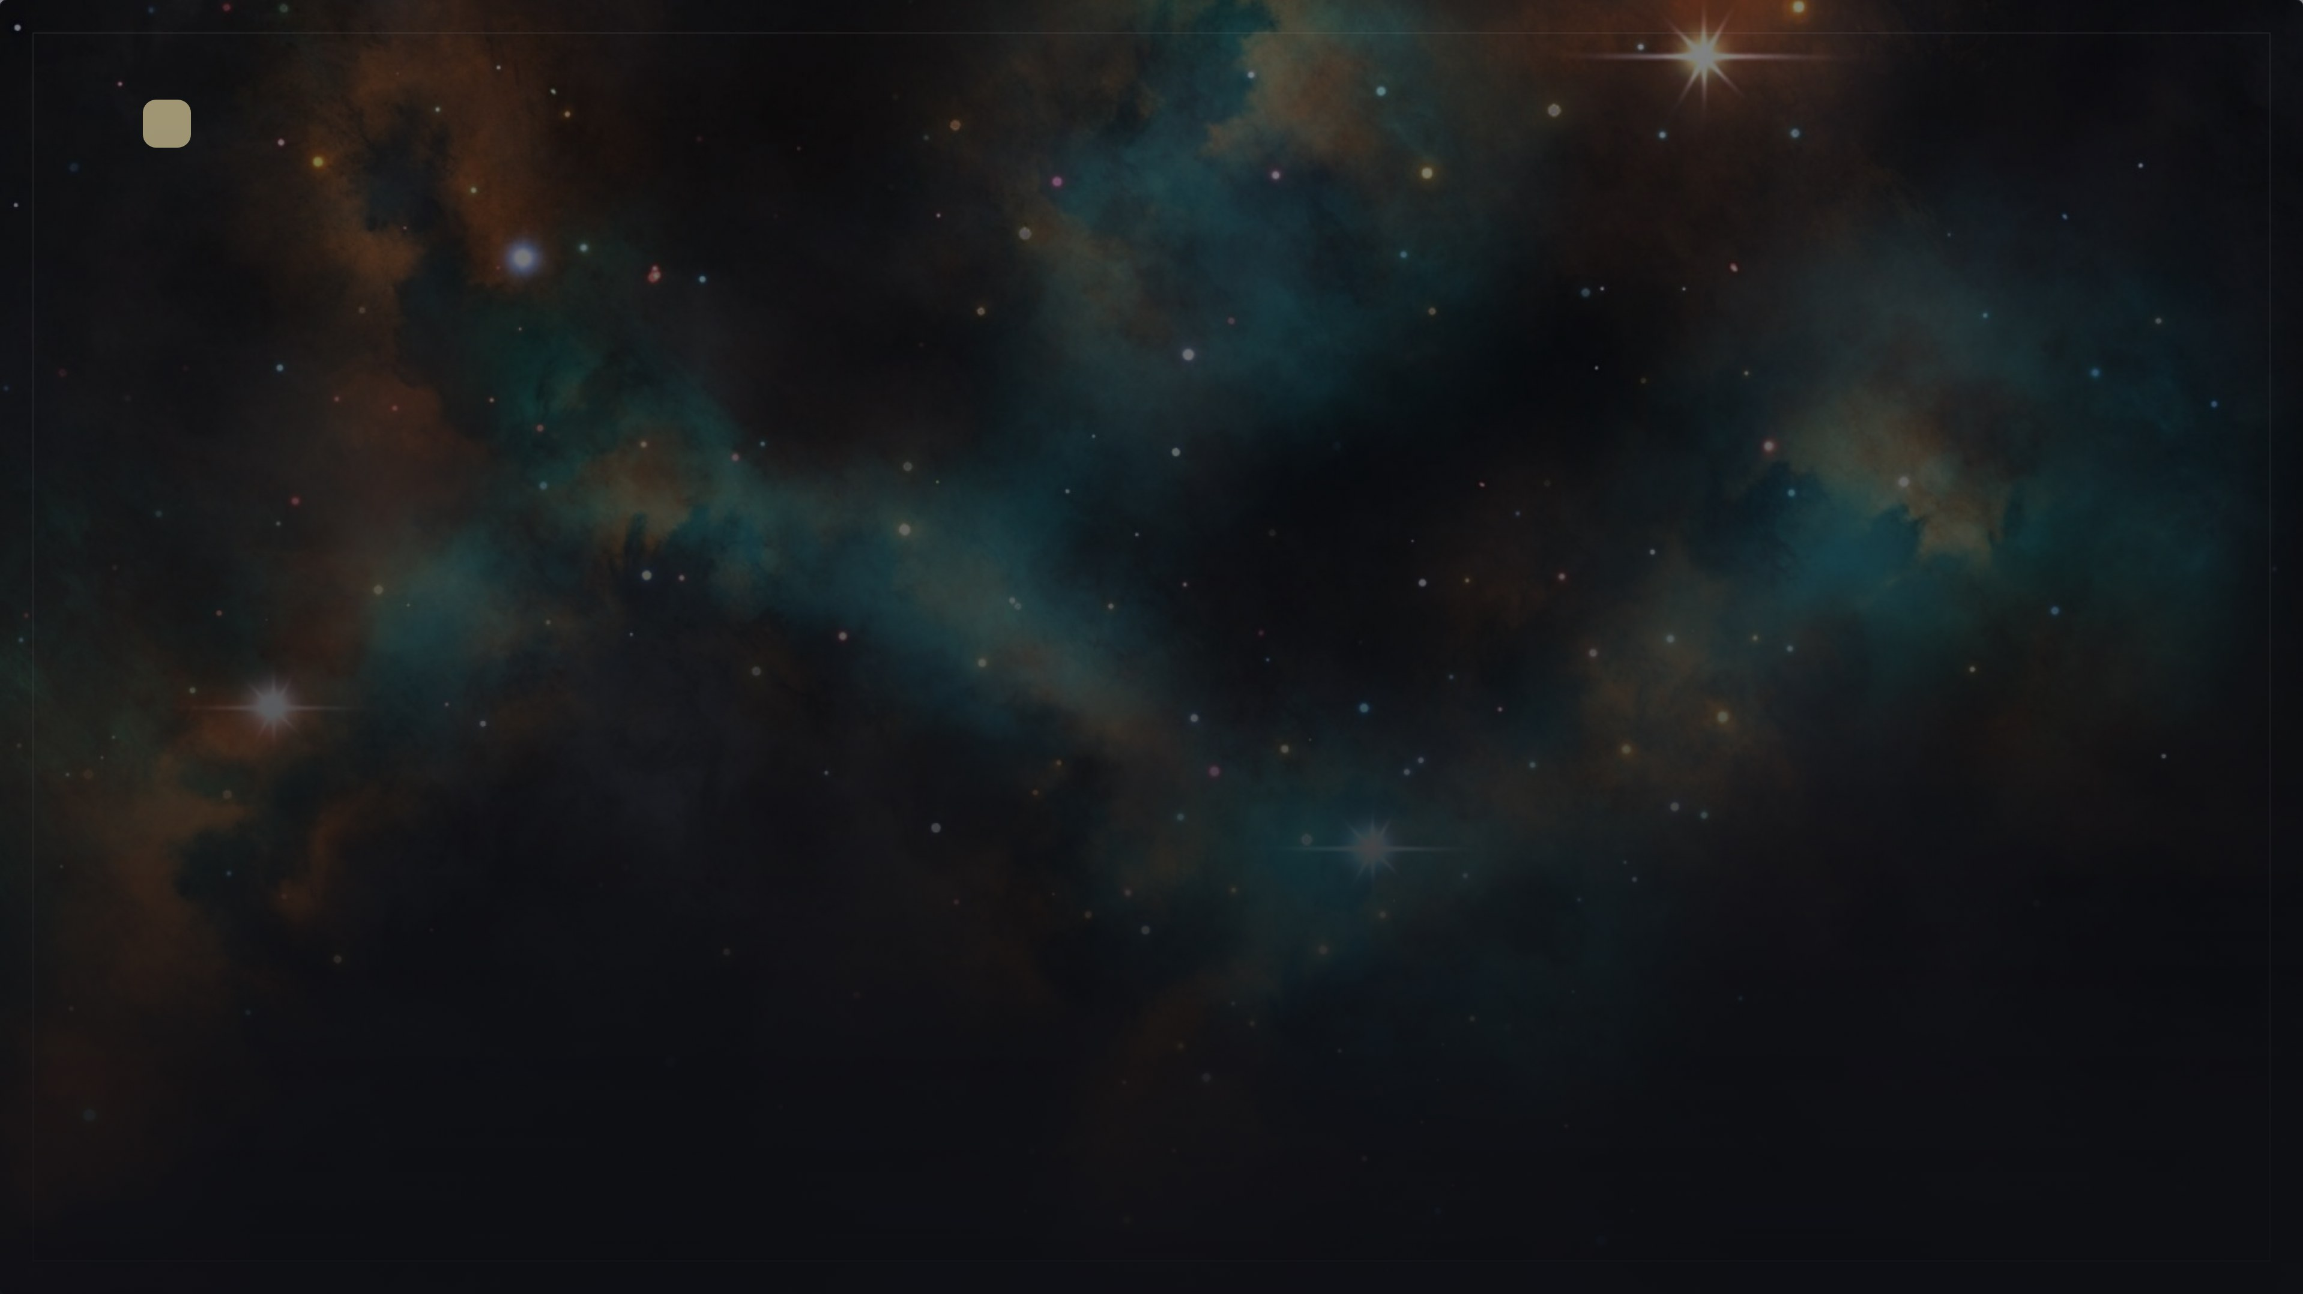
Презентация · Космос
Космос: бесконечное пространство
От Земли до далёких галактик: устройство Вселенной, история освоения космоса и жизнь на орбите.
Notes:
Добрый день! Сегодня мы поговорим о космосе — самом загадочном и вдохновляющем пространстве, которое окружает нашу планету. Узнаем, как устроена Солнечная система, как человек покорял орбиту и какие тайны Вселенной ещё ждут своего открытия.

Slide 2

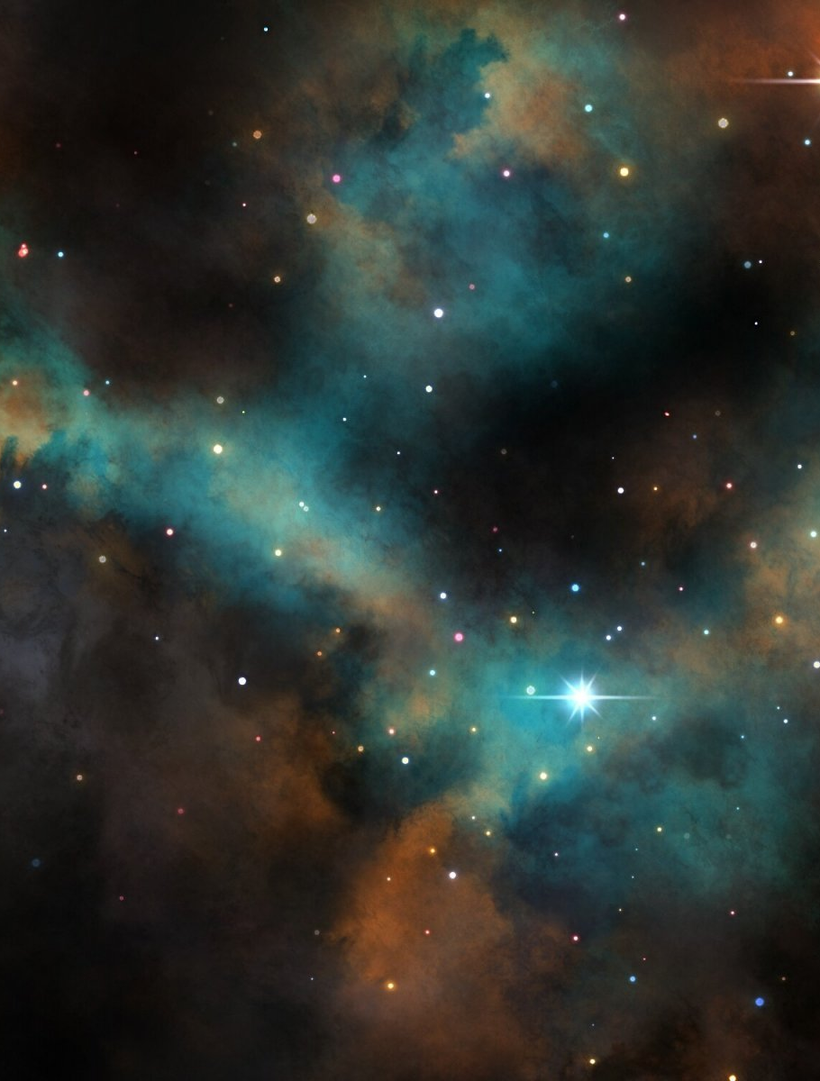
Основы космоса
Что такое космос и где он начинается
Космос — это пространство за пределами атмосферы Земли. Оно начинается на высоте 100 км — у линии Кармана, условной границы, где аэродинамика уступает место орбитальной механике. В космосе нет воздуха, там действуют невесомость, вакуум и космическая радиация.
Линия Кармана — 100 км над уровнем моря
Notes:
Мы привыкли называть космосом бесконечное пространство со звёздами. Но научно космос начинается гораздо ближе — всего в ста километрах от Земли. Эта граница называется линией Кармана. Выше неё атмосфера уже не поддерживает полёт, а воздух сменяется вакуумом. Именно там начинаются невесомость и радиация, к которым космонавты готовятся годами. Сегодня мы разберёмся, как устроен космос, и начнём с его границы.

Slide 3
Планеты
Солнечная система и планеты
Расстояние от Солнца (млн км)
Температура (°C)
Число спутников
Планета
Диаметр (км)
Меркурий
57,9
4 879
-173
0
Венера
108,2
12 104
462
0
Земля
149,6
12 756
15
1
Марс
227,9
6 792
-63
2
Юпитер
778,5
142 984
-108
95
Сатурн
1 432
120 536
-139
146
Уран
2 867
51 118
-197
28
Нептун
4 515
49 528
-201
16
Юпитер — крупнейшая планета: его диаметр в 11 раз больше земного
Notes:
Посмотрите на таблицу — перед нами все восемь планет Солнечной системы. Они разительно отличаются: от маленького Меркурия до гиганта Юпитера. Обратите внимание на температуру: Венера раскалена до 462 градусов из-за плотной атмосферы, а Нептун — ледяной мир с температурой около -200. Число спутников тоже разное: у Меркурия и Венеры их нет, а у Сатурна уже открыто 146 лун. Эти цифры помогают понять, насколько уникальна наша Земля — единственная планета с жизнью.

Slide 4
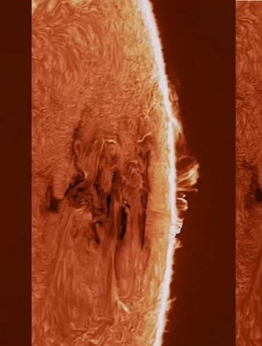
Звёзды
Солнце — жёлтый карлик
Солнце — звезда спектрального класса G: температура поверхности около 5 500 °C, масса в 333 000 раз больше земной. Звёзды различаются по цвету: красные карлики — холодные и многочисленные, голубые гиганты — горячие и яркие. Ближайшая к нам звезда, Проксима Центавра, находится на расстоянии 4,24 светового года.
Красные карлики — чемпионы по числу, голубые гиганты — по яркости
Notes:
Солнце — это самая близкая к нам звезда, и именно поэтому мы видим его таким ярким и большим. На самом деле это жёлтый карлик — звезда средних размеров и температуры. Чтобы представить масштаб: масса Солнца в 333 тысячи раз больше земной, а внутри него поместилось бы больше миллиона планет размером с Землю. Звёзды бывают очень разными: красные карлики живут триллионы лет и встречаются чаще всего, а голубые гиганты — в десятки раз массивнее Солнца и светят очень ярко. Ближайшая к нам звезда после Солнца, Проксима Центавра, находится так далеко, что свет идёт от неё больше четырёх лет.

Slide 5
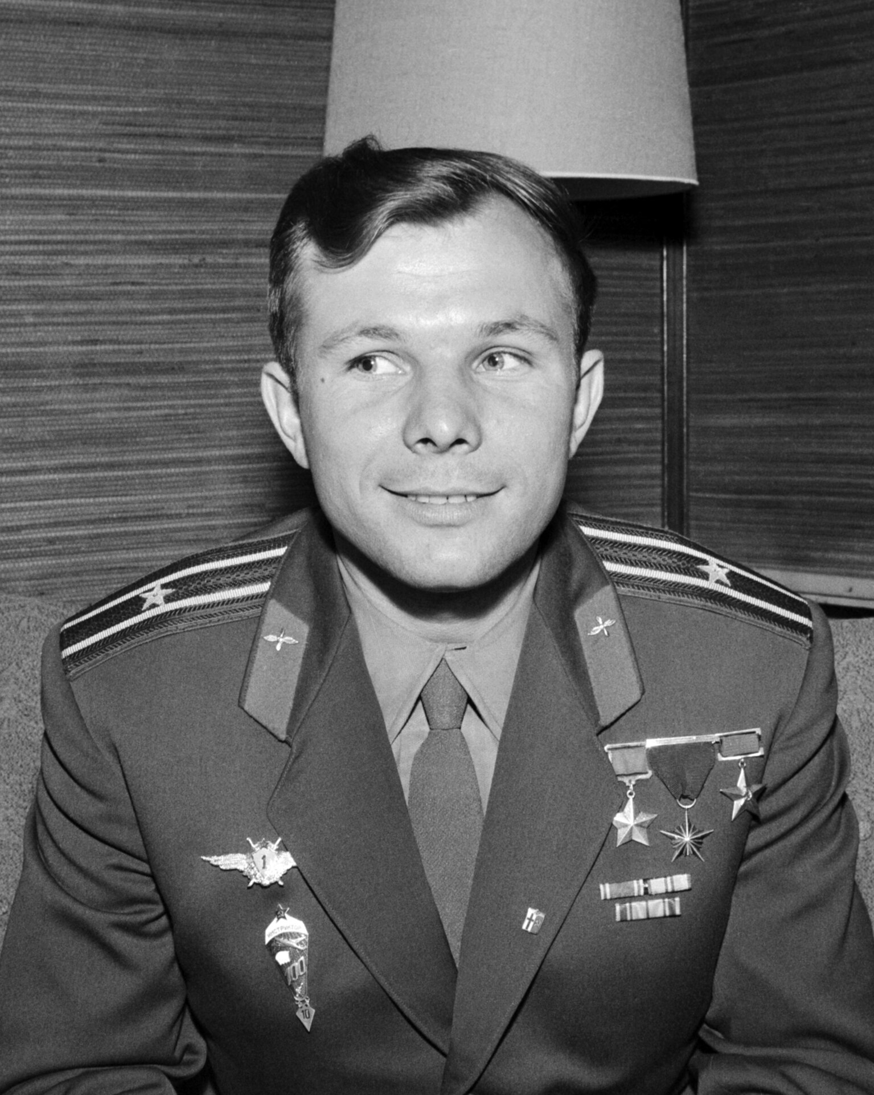
12 апреля 1961 года
Покорение космоса: Юрий Гагарин
Первый полёт человека в космос длился 108 минут. Корабль «Восток-1» с Юрием Гагариным на борту совершил один виток вокруг Земли на высоте до 327 км. Полёт стал триумфом советской науки и личного мужества — от идеи Сергея Королёва до легендарного «Поехали!».
«Поехали!» — фраза, открывшая космическую эру
Notes:
12 апреля 1961 года человечество сделало то, о чём мечтали веками. Юрий Гагарин на корабле «Восток-1» облетел Землю за 108 минут. Этот полёт стал возможен благодаря гению Сергея Королёва и мужеству самого космонавта. Гагарин поднялся на высоту 327 километров — выше любой границы, которую знал человек. С этого момента космос перестал быть мечтой и стал реальной дорогой. Давайте посмотрим, как мы прошли этот путь дальше — до Луны, орбитальных станций и сегодняшних программ.

Slide 6
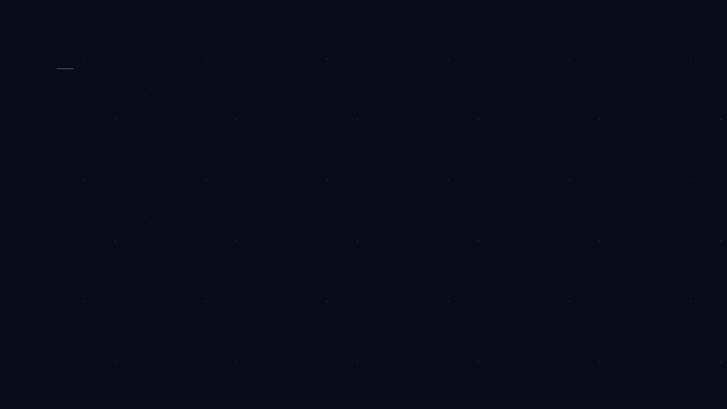
Космос
Луна и МКС: ключевые цифры
384 400 км
3 474 км
400 км
27 600 км/ч
Диаметр Луны
Высота орбиты МКС
почти в 4 раза меньше Земли
над поверхностью Земли
Расстояние до Луны
Скорость МКС
от Земли до Луны
около 7,7 км/с
16
16
7
Витков за сутки
Модулей на МКС
Членов экипажа
МКС облетает Землю
состав станции
на борту МКС
МКС делает один виток вокруг Земли примерно за 90 минут
Notes:
Вот два объекта, которые часто путают: Луна и МКС. До Луны лететь почти 385 тысяч километров, а МКС находится всего в 400 километрах от нас. При этом станция мчится со скоростью 27 600 километров в час и совершает 16 оборотов вокруг Земли за сутки. Луна, кстати, в диаметре более трёх с половиной тысяч километров — в четыре раза меньше нашей планеты. А на МКС сейчас живут и работают семь человек. Давайте посмотрим, как устроена их жизнь в невесомости.

Slide 7
Динамика орбитальных запусков России
Число орбитальных запусков России, 2020–2024
После пика 2021 года запуски стабилизировались на уровне 17–25 в год; сотрудничество по МКС продолжается.
Источник: Роскосмос, 2020–2024
Notes:
Российская космонавтика сегодня — это стабильная работа: примерно 17–25 пусков в год. Пик 2021 года был связан с запуском коммерческих спутников, после чего число немного снизилось, но остаётся устойчивым. При этом в отряде 26 действующих космонавтов, а программа «Сфера» предусматривает группировку более чем из 600 спутников. И, конечно, мы продолжаем сотрудничество по МКС — станция работает, экипажи летают. Если посмотреть на тренд, видно, что космическая деятельность России сохраняет ритм, несмотря на внешние вызовы.

Slide 8
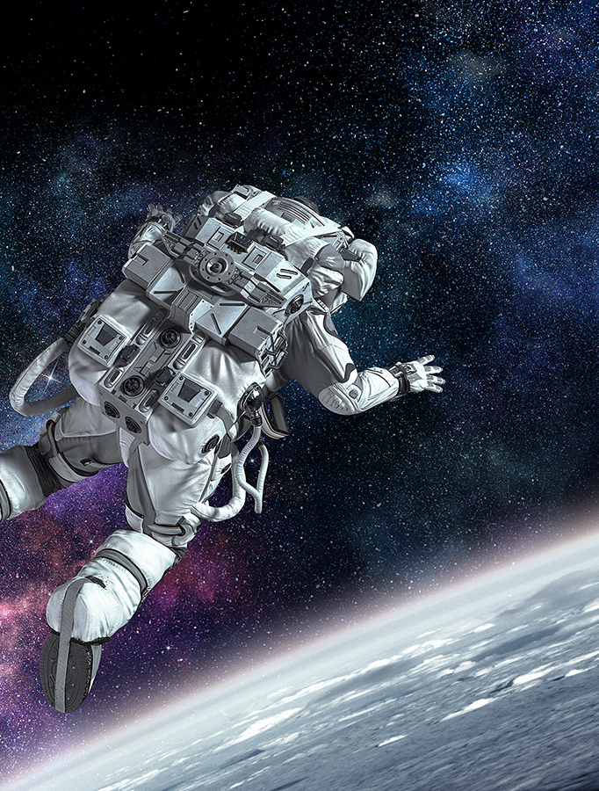
Быт и работа на МКС
Как живут и работают космонавты на МКС
На МКС нет гравитации, поэтому космонавты парят в невесомости, спят в каютах в спальных мешках, пристёгнутых к стене, и едят из туб и контейнеров. Каждый день — два часа обязательных тренировок, чтобы мышцы и кости не ослабевали. Основное время занимают научные эксперименты и обслуживание станции. Выход в открытый космос может длиться до восьми часов.
Выход в открытый космос — до 8 часов
Notes:
Жизнь на МКС — это полная перестройка привычного уклада. В невесомости ты буквально пристёгиваешься на ночь к стене, чтобы не уплыть во сне. Питаемся мы из туб и контейнеров, а чтобы мышцы не атрофировались, два часа в день обязательно тренируемся. При этом большую часть времени занимают научные эксперименты — ради них мы здесь и работаем. А если нужно выйти за пределы станции, такой выход может длиться до восьми часов — это сложная и опасная работа, поэтому подготовка к каждому выходу идёт месяцами.

Slide 9
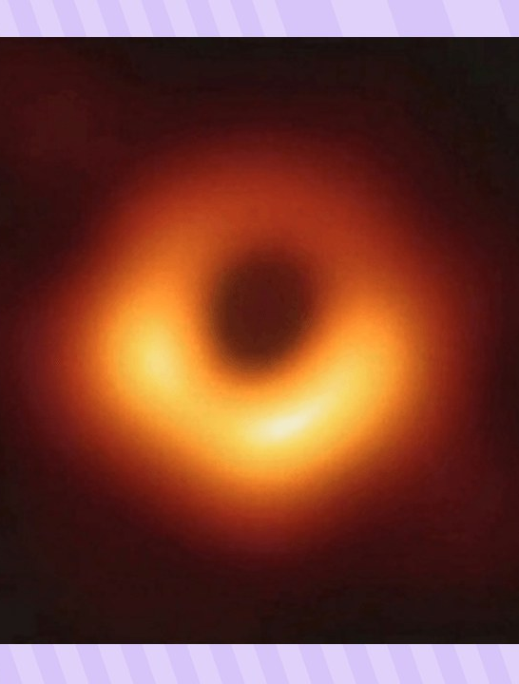
Загадки Вселенной
Чёрные дыры и загадки Вселенной
Чёрная дыра — объект с настолько сильной гравитацией, что она не отпускает даже свет. В 2019 году человечество впервые увидело тень чёрной дыры M87* — результат работы телескопа Event Horizon Telescope. Но это лишь одна из загадок: тёмная материя и ускоренное расширение Вселенной до сих пор не имеют полного объяснения.
M87* — сверхмассивная чёрная дыра: 6,5 млрд масс Солнца
Источник: коллаборация EHT, 2019
Notes:
Чёрные дыры — это одни из самых странных объектов во Вселенной. Их гравитация настолько сильна, что даже свет не может покинуть пределы горизонта событий. Долгое время они оставались лишь теоретическим предсказанием, но в 2019 году мы впервые увидели тень чёрной дыры M87*. Это стало возможным благодаря объединению радиотелескопов по всей Земле. Однако чёрные дыры — не единственная загадка: мы до сих пор не знаем, из чего состоит тёмная материя, и почему расширение Вселенной ускоряется. Эти вопросы — ключ к пониманию устройства космоса.

Slide 10
Космос
Итоги
От Гагарина до современных миссий — космос остаётся источником бесконечных открытий.
Скорость света
Звёзд в Млечном Пути
МКС
300 000 км/с
100–400 млрд
видна невооружённым глазом
Notes:
Вот мы и подошли к итогу. Космос — это бесконечный источник открытий, от Гагарина до современных миссий. Запомните эти цифры: свет летит со скоростью 300 тысяч километров в секунду, в нашей галактике от ста до четырёхсот миллиардов звёзд, а МКС можно увидеть с Земли даже без телескопа. Спасибо за внимание, готов ответить на вопросы.

